Slide 1
«Организация деятельности социального педагога в образовательной организации»
27 октября
В 14:00
on-line
семинар

Slide 2
Социальный педагог – это тот человек в школе, деятельность которого призвана объединить усилия семьи, школы, общественности, государственных органов, других организаций для оказания всесторонней помощи и поддержки в развитии и воспитании учеников.

Slide 3
Содержание обязательных видов работы социального педагога образовательных организаций
Составление социального паспорта школы | На начало уч. года
Составление отчета по мониторингу результатов деятельности по профилактике безнадзорности и правонарушений несовершеннолетних в муниципальных общеобразовательных учреждениях | Ежеквартально
Выявление обучающихся, нуждающихся в индивидуально-профилактической работе и информирование об этом администрации ОО | Постоянно
Выявление семей с детьми, нуждающихся в государственной поддержке, и извещение об этом администрации образовательной организации в письменном виде в форме докладной | Постоянно

Slide 4
Содержание обязательных видов работы социального педагога образовательных организаций
Осуществление педагогического наблюдения за поведением обучающихся, в отношении которых осуществляется индивидуально профилактическая работа, посещением ими учебных занятий, освоением образовательных программ и регулирование ситуации в пользу обучающегося | Постоянно
Организация мониторинга посещаемости обучающимися, в отношении которых осуществляется индивидуально профилактическая работа, объединений дополнительного образования детей, учреждений культуры и спорта | Постоянно
Организация участия обучающихся, в отношении которых осуществляется индивидуально профилактическая работа, в воспитательных мероприятиях, социально- значимых проектах, конкурсах, акциях различного уровня, направленных на формирование гражданско-правового сознания | Постоянно

Slide 5
Содержание обязательных видов работы социального педагога образовательных организаций
Консультирование родителей и обучающихся по вопросам защиты прав несовершеннолетних | По запросу
При необходимости подготовка и направление материалов в ТКДН и ЗП, ПДН, личное участие в заседаниях ТКДН и ЗП | По запросу
Посещение семей обучающихся (совместно с классным руководителем), составление акта обследования жилищно-бытовых условий | По запросу

Slide 6
Цель реализации проекта «Создание и развитие методической среды для социальных педагогов»:
социально-педагогическое сотрудничество в решении актуальных вопросов возникающих в образовательном пространстве.
Задачи реализации проекта «Создание и развитие методической среды для социальных педагогов»:
1. Координация деятельности социальных педагогов.
2. Изучение, обобщение и распространение передового опыта социальных педагогов
3. Повышение активности социальных педагогов путем создания условий для самореализации.
4. Оказание помощи социальным педагогам в период аттестации.
5. Оказание помощи в освоении социальными педагогами инновационных образовательных технологий, современных форм и методов работы.
6. Проведение мероприятий, направленных на профилактику профессионального выгорания.

Slide 7
План проведения семинаров на 2020 – 2021 уч. г.
(каждый третий вторник месяца)
Дата проведения | Тема
27 октября | Организация деятельности социального педагога в образовательной организации
10 ноября | Толерантность – важное условие эффективного взаимодействия (Проведение мероприятий приуроченных Дню толерантности - 16 ноября, Всероссийскому дню правовой помощи детям - 20 ноября)
15 декабря | Здоровьесберегающие технологии по защите прав и интересов ребенка

Slide 8
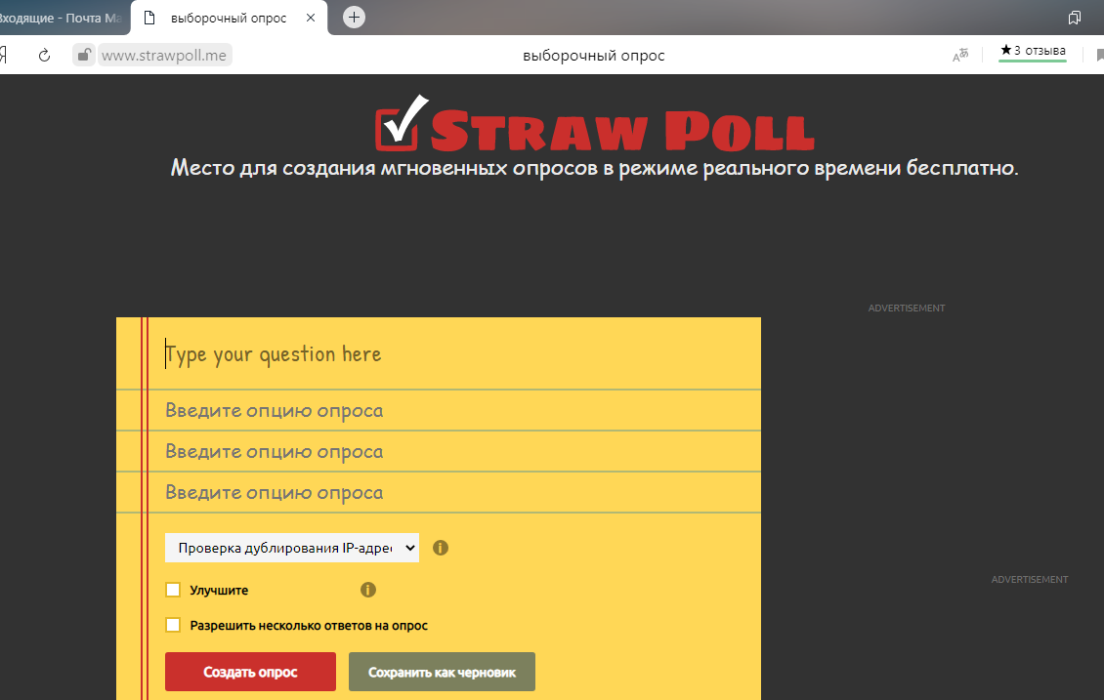

Slide 9
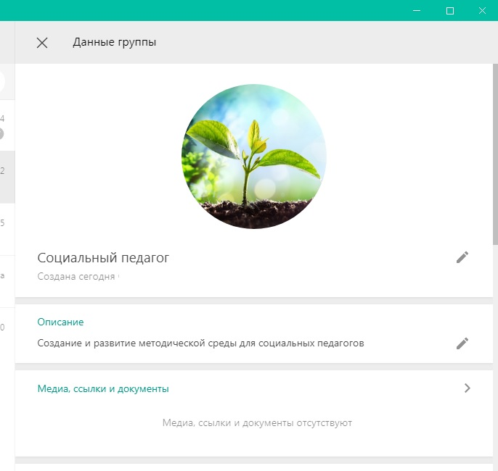

Slide 10
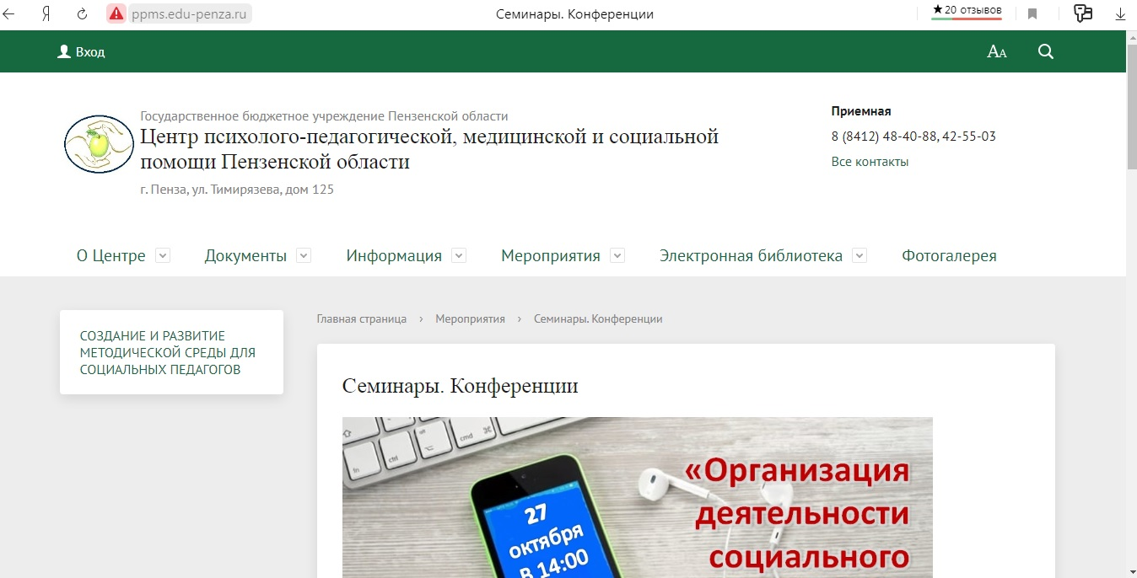
http://ppms.edu-penza.ru/

Slide 11
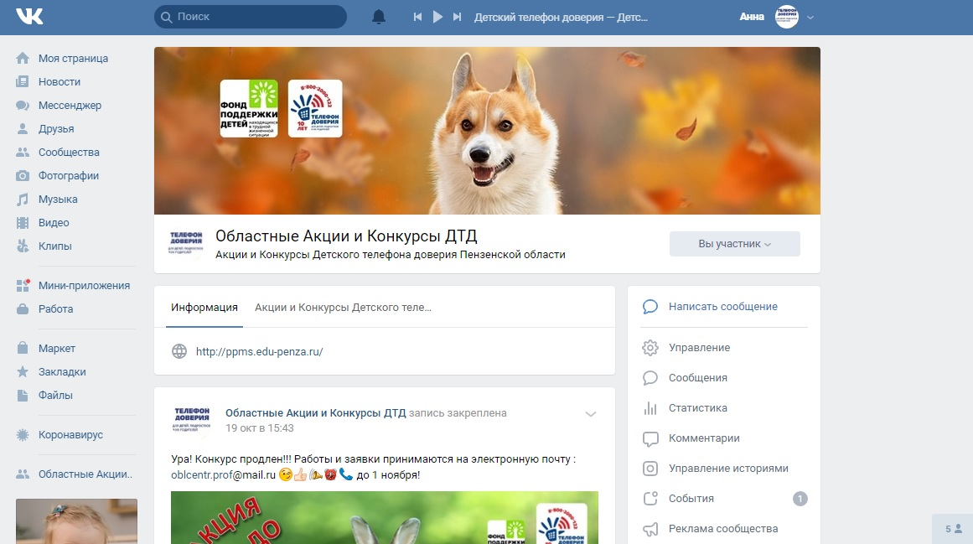
https://vk.com/club163587444

Slide 12
Онлайн-игра "В поисках Башни" от специалистов Детского телефона доверия 8 800 2000 122
Целевая группа: подростки 12-17 лет.
Общая продолжительность игры: 90 минут (2 урока по 45 минут).
Количество участников: от 15 до 30 человек.
Площадка проведения: ZOOM.

Slide 13
Областной конкурс программ тренингов
«Эффективная программа тренинга для родителей - 2020»
Целью - повышение качества проведения психолого-педагогических и социально-педагогических тренингов родительского просвещения, реализуемых в системе образования Пензенской области.

Slide 14
oblcentr.prof@mail.ru
8 (8412) 48-40-88
8-904-266-53-98

